Slide 1
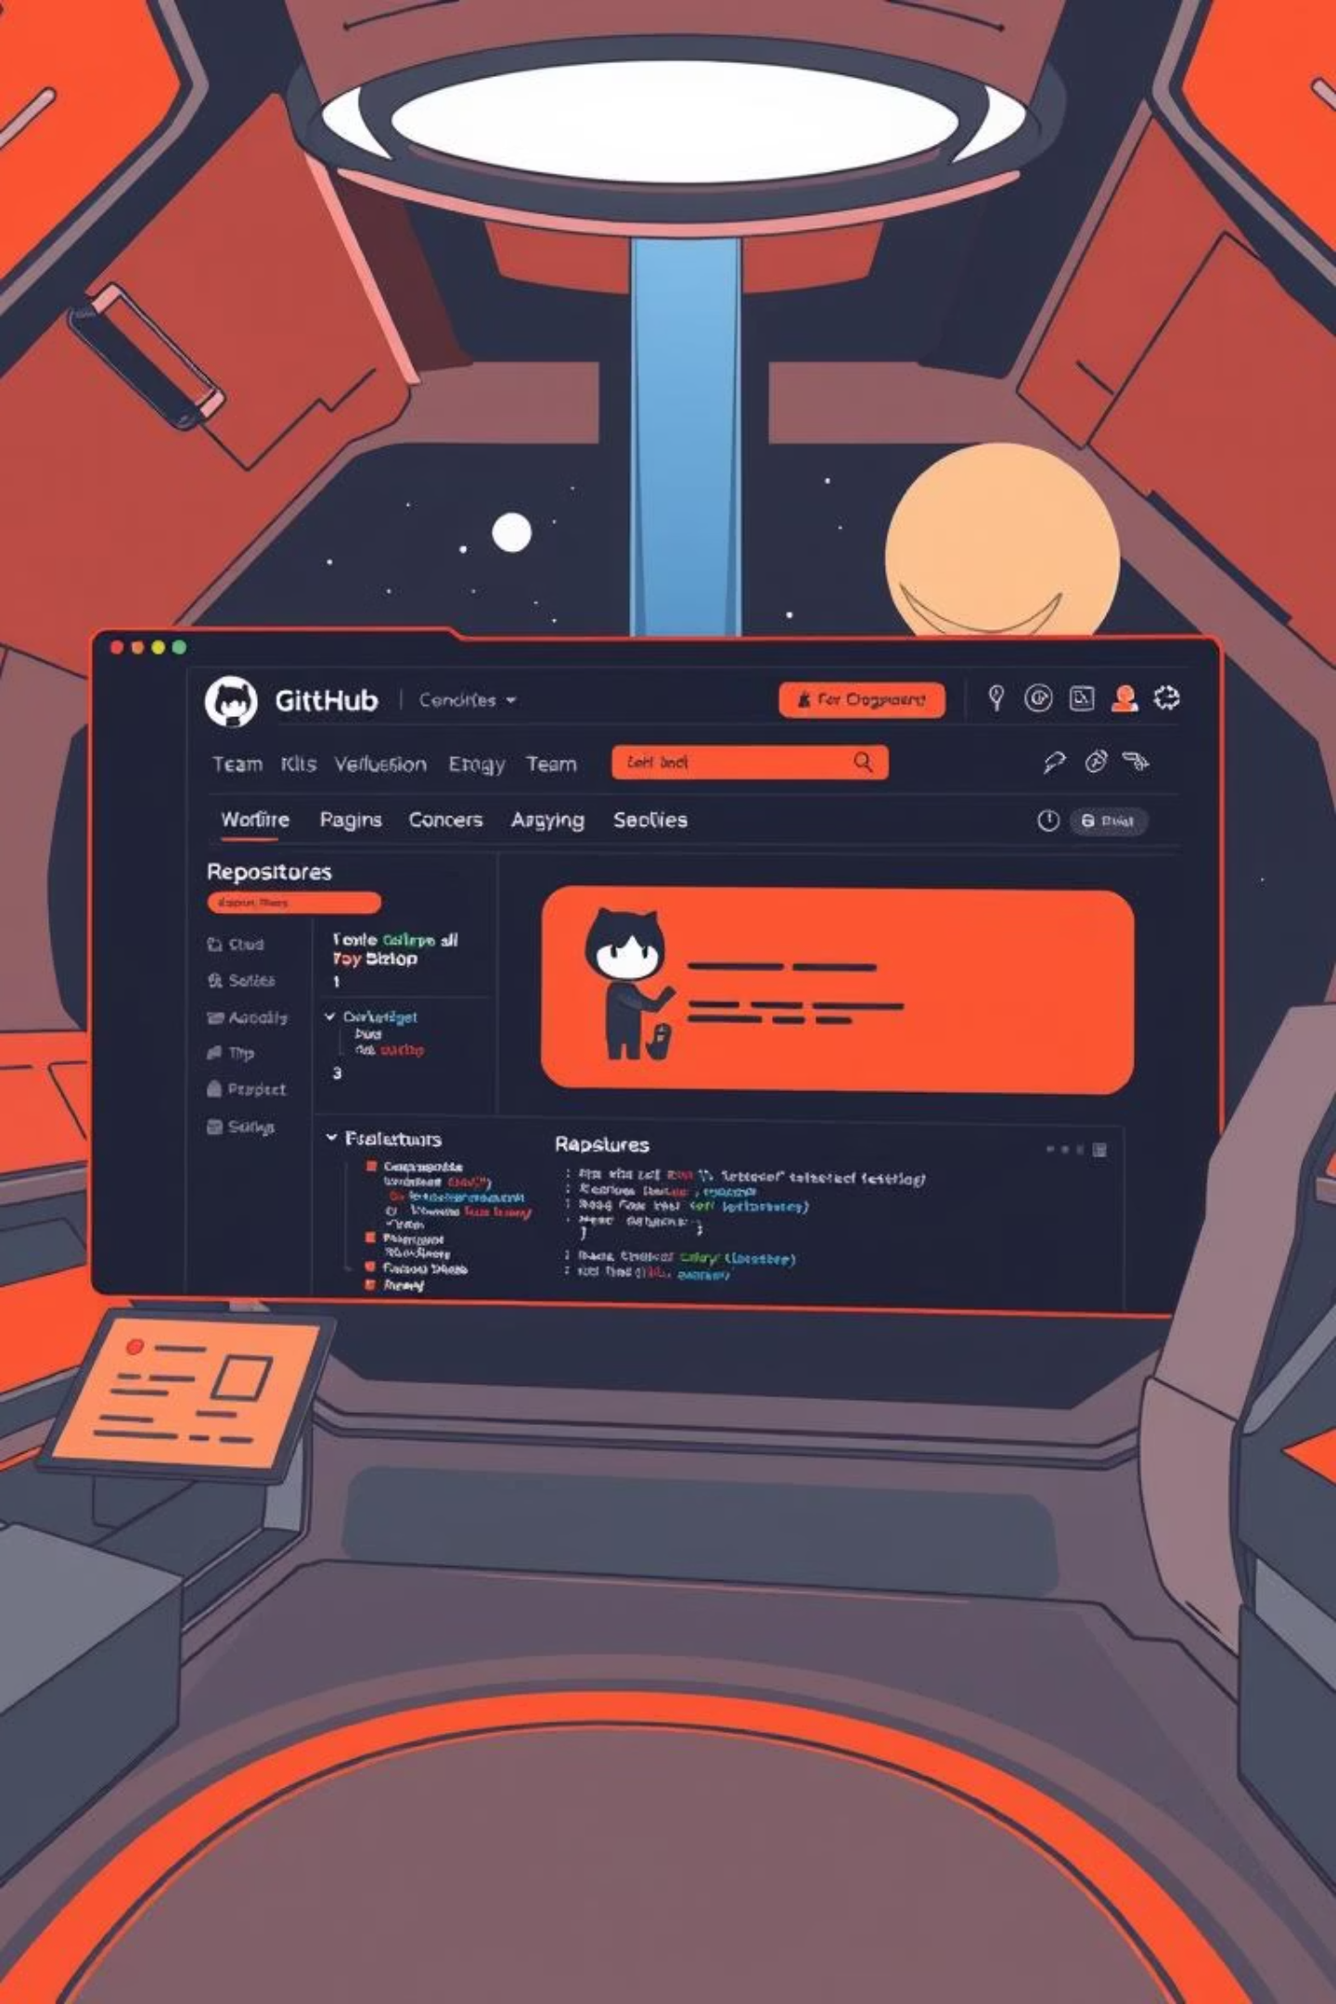
GitHub 팀 프로젝트 환경 설정그리고 협업 가이드
팀 프로젝트 관리를 위한 GitHub 환경 설정과 협업 방식을 정리합니다. 리포지토리 생성부터 작업물 관리, 협업 규칙까지 구성합니다.

Slide 2
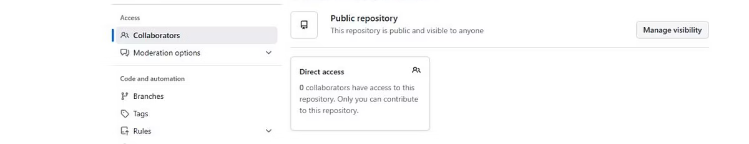
팀 프로젝트 리포지토리 생성
로컬 저장소 설정
팀원 초대
Git 설치 후 터미널에서 git clone 명령어로 로컬 저장소를 설정합니다.
GitHub 리포지토리 생성
리포지토리 Settings 페이지에서 팀원들을 초대하여 협업 환경을 구성합니다.
GitHub에 로그인하고 Repositories 페이지에서 새 리포지토리를 생성합니다.

Slide 3
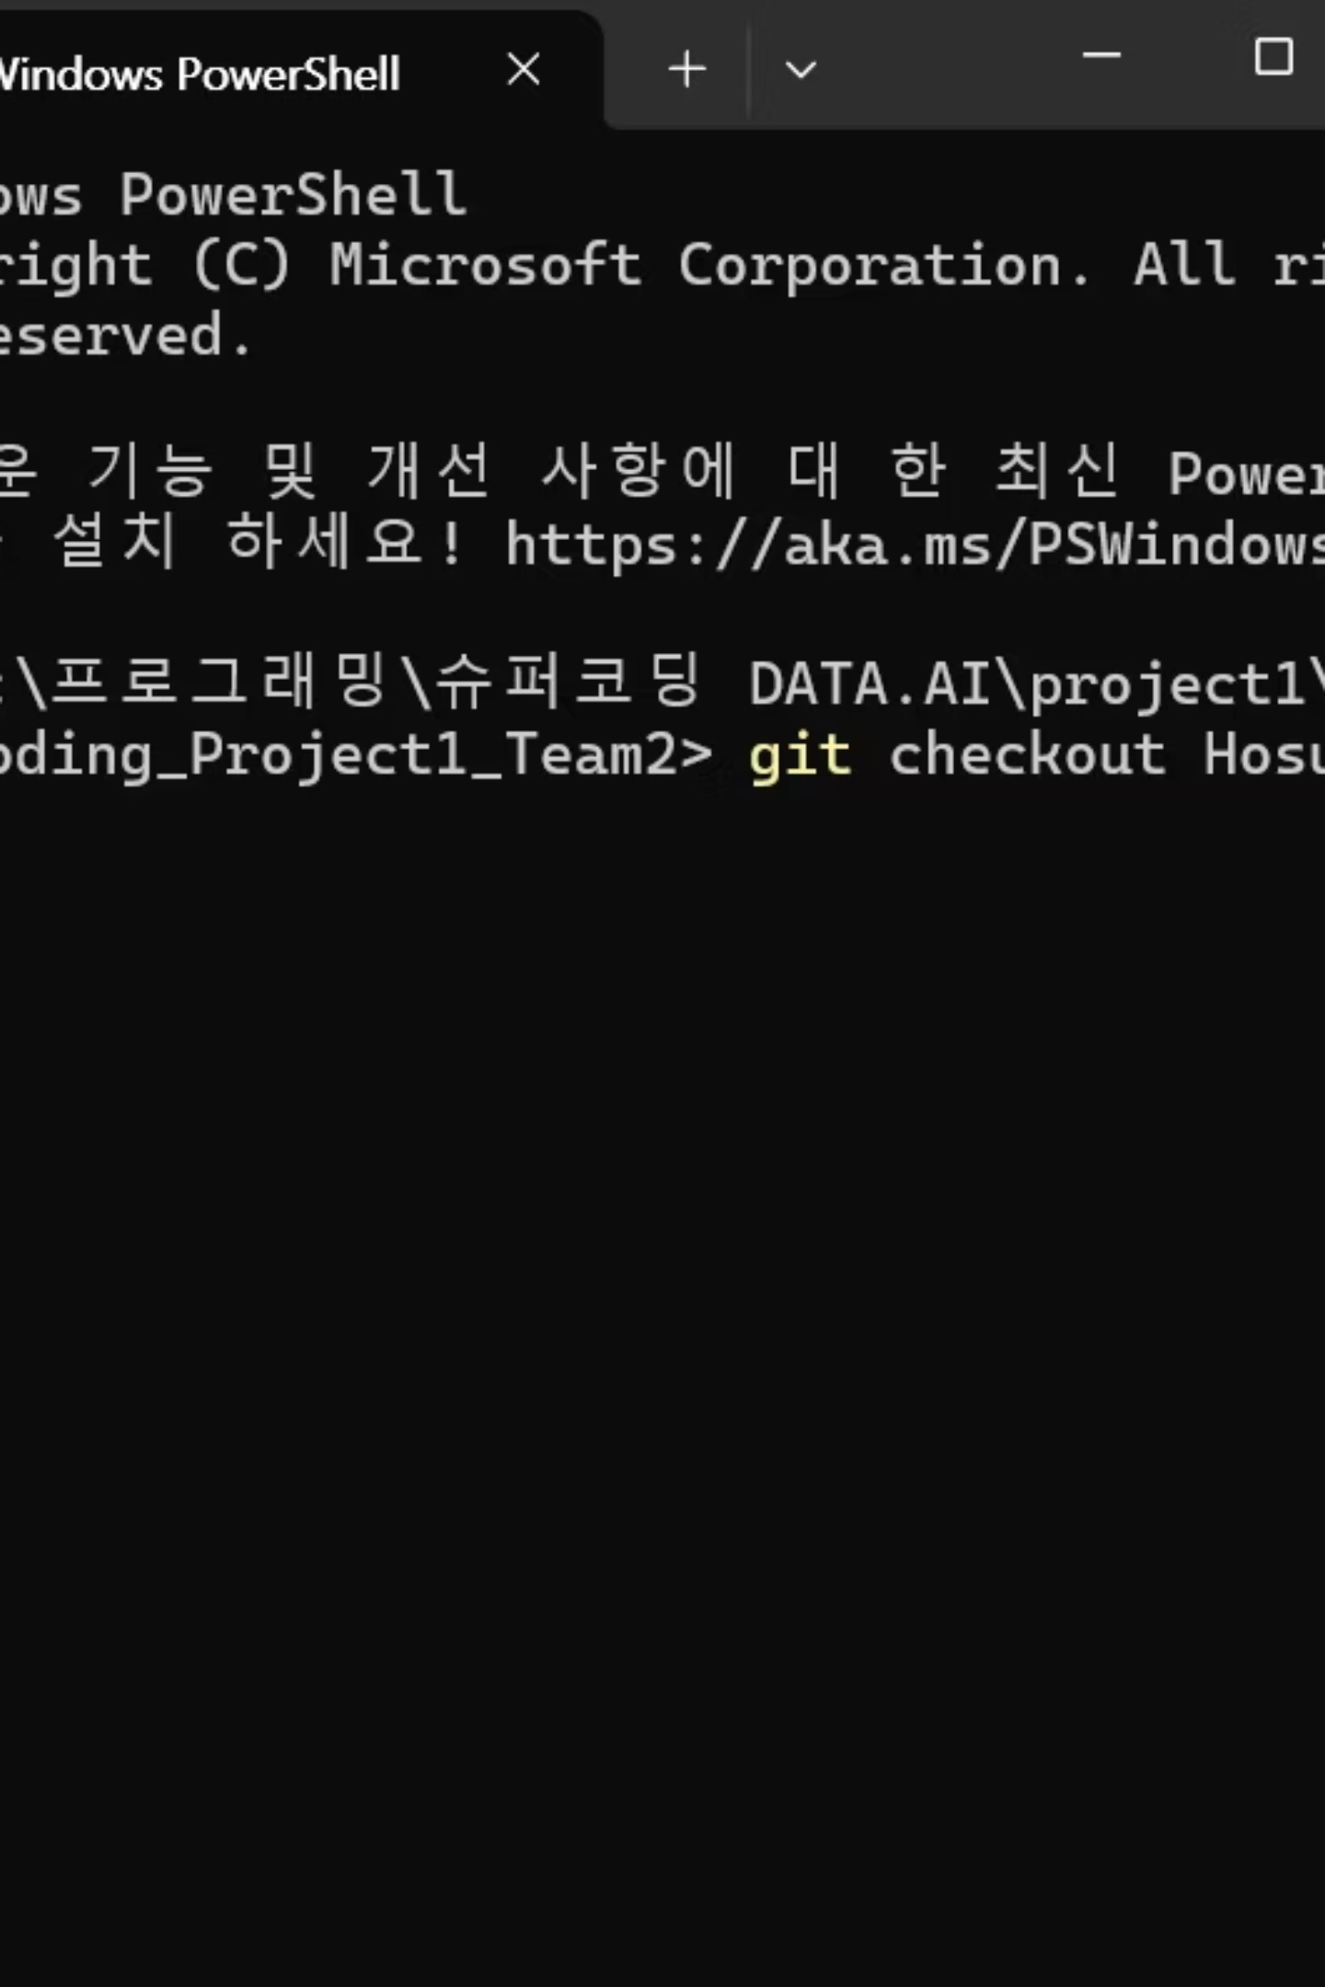
브랜치 관리 및 작업물 업로드
브랜치 생성 및 관리
작업물 업로드 과정
메인 브랜치로 이동: git checkout main
파일 추가: git add . 또는 git add 파일명
새 브랜치 생성: git checkout -b 새 브랜치 이름
상태 확인: git status
커밋: git commit -m "[작업자명] 내용"
브랜치 확인: git branch -a (로컬), git branch -r (원격)
푸시: git push origin 브랜치 이름
원격 연결: git branch --set-upstream-to origin/main

Slide 4




작업물 합치기 및 저장소 갱신
Pull Request 생성
코드 리뷰 및 승인
브랜치에 작업물 업로드 후 GitHub에서 Compare & pull request 버튼을 클릭하여 PR을 생성합니다.
팀원들의 코드 리뷰 후 승인을 받습니다.
메인 브랜치에 병합
로컬 저장소 갱신
승인 후 메인 브랜치에 작업물이 병합됩니다.
git pull origin main으로 메인 브랜치를, git pull origin 자기 브랜치로 자신의 브랜치를 최신으로 갱신합니다.

Slide 5
협업 진행의 큰 그림
데이터 준비
개별 작업 진행
Kaggle에서 데이터 다운로드 후 data/ 폴더에 저장
각자의 작업 환경에서 Step 1~6, 기초 통계, 데이터 시각화 코드 작성
코드 문서화
작업물 통합
다른 팀원이 이해할 수 있도록 상세한 주석 작성
개인 폴더에 저장된 작업물을 하나의 파일로 통합
※ 공통화의 이유: 팀 프로젝트 분업 시 개인의 능력이 특정 부분에 집중될 수 있습니다. 이러한 분절화 방지와 개인 발전을 위해 지식 경영의 공통화를 원칙으로 합니다.

Slide 6

폴더 구조 설계
데이터 폴더
개인 작업 공간
data/ - 원본 및 전처리 데이터 저장
각 팀원별 폴더 (hobi2k/, jaewonyootime/, kooljk/, sihun/)
결과물 저장소
프로젝트 문서
results/ - 최종 결과물 저장
README.md - 프로젝트 개요 및 가이드
requirements.txt - GitHub 사용 가이드

Slide 7
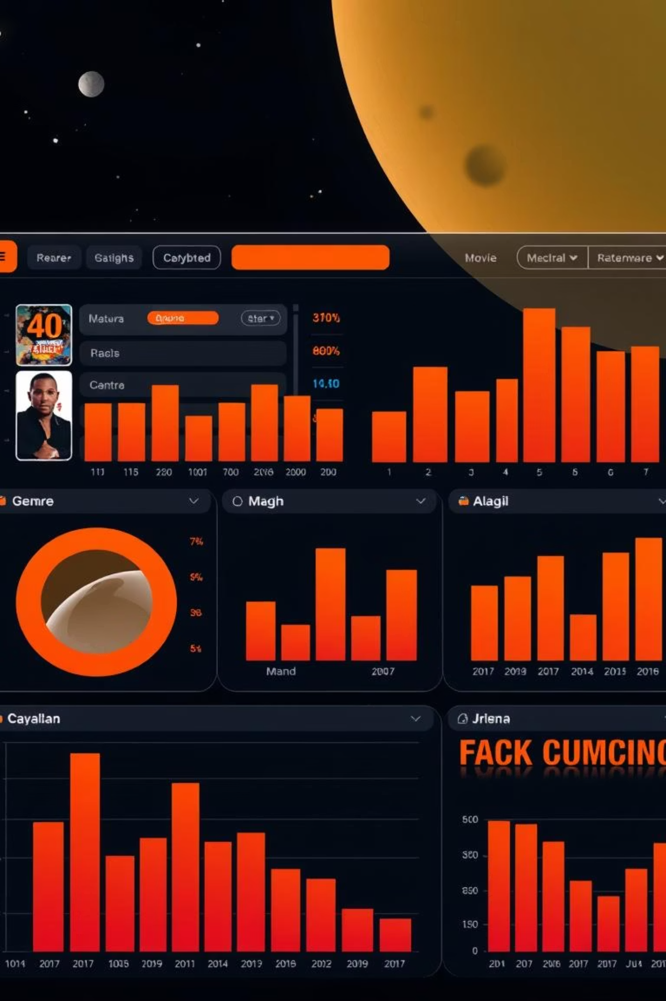
분석 목표의 명확화
Step 1~6 목표
기초 통계 및 시각화 목표
IMDB top 1000.csv 데이터 불러오기
데이터 프로파일링 및 전처리
시대별, 장르별 Rates, Votes, Gross 평균 시각화
전체 영화 개수, 평균/최고/최저 평점 계산
장르 상관없이 Rates, Votes, Gross 평균 시각화
최고 평점 영화 목록 출력
장르별 평균 평점 계산 및 정렬
외부 지표와 데이터의 상관관계 분석
연도별 평균 평점 계산 및 정렬
연도별 평균 평점 변화 그래프 표현
선, 히트맵, 바 차트 등을 활용한 가독성 높은 시각화

Slide 8
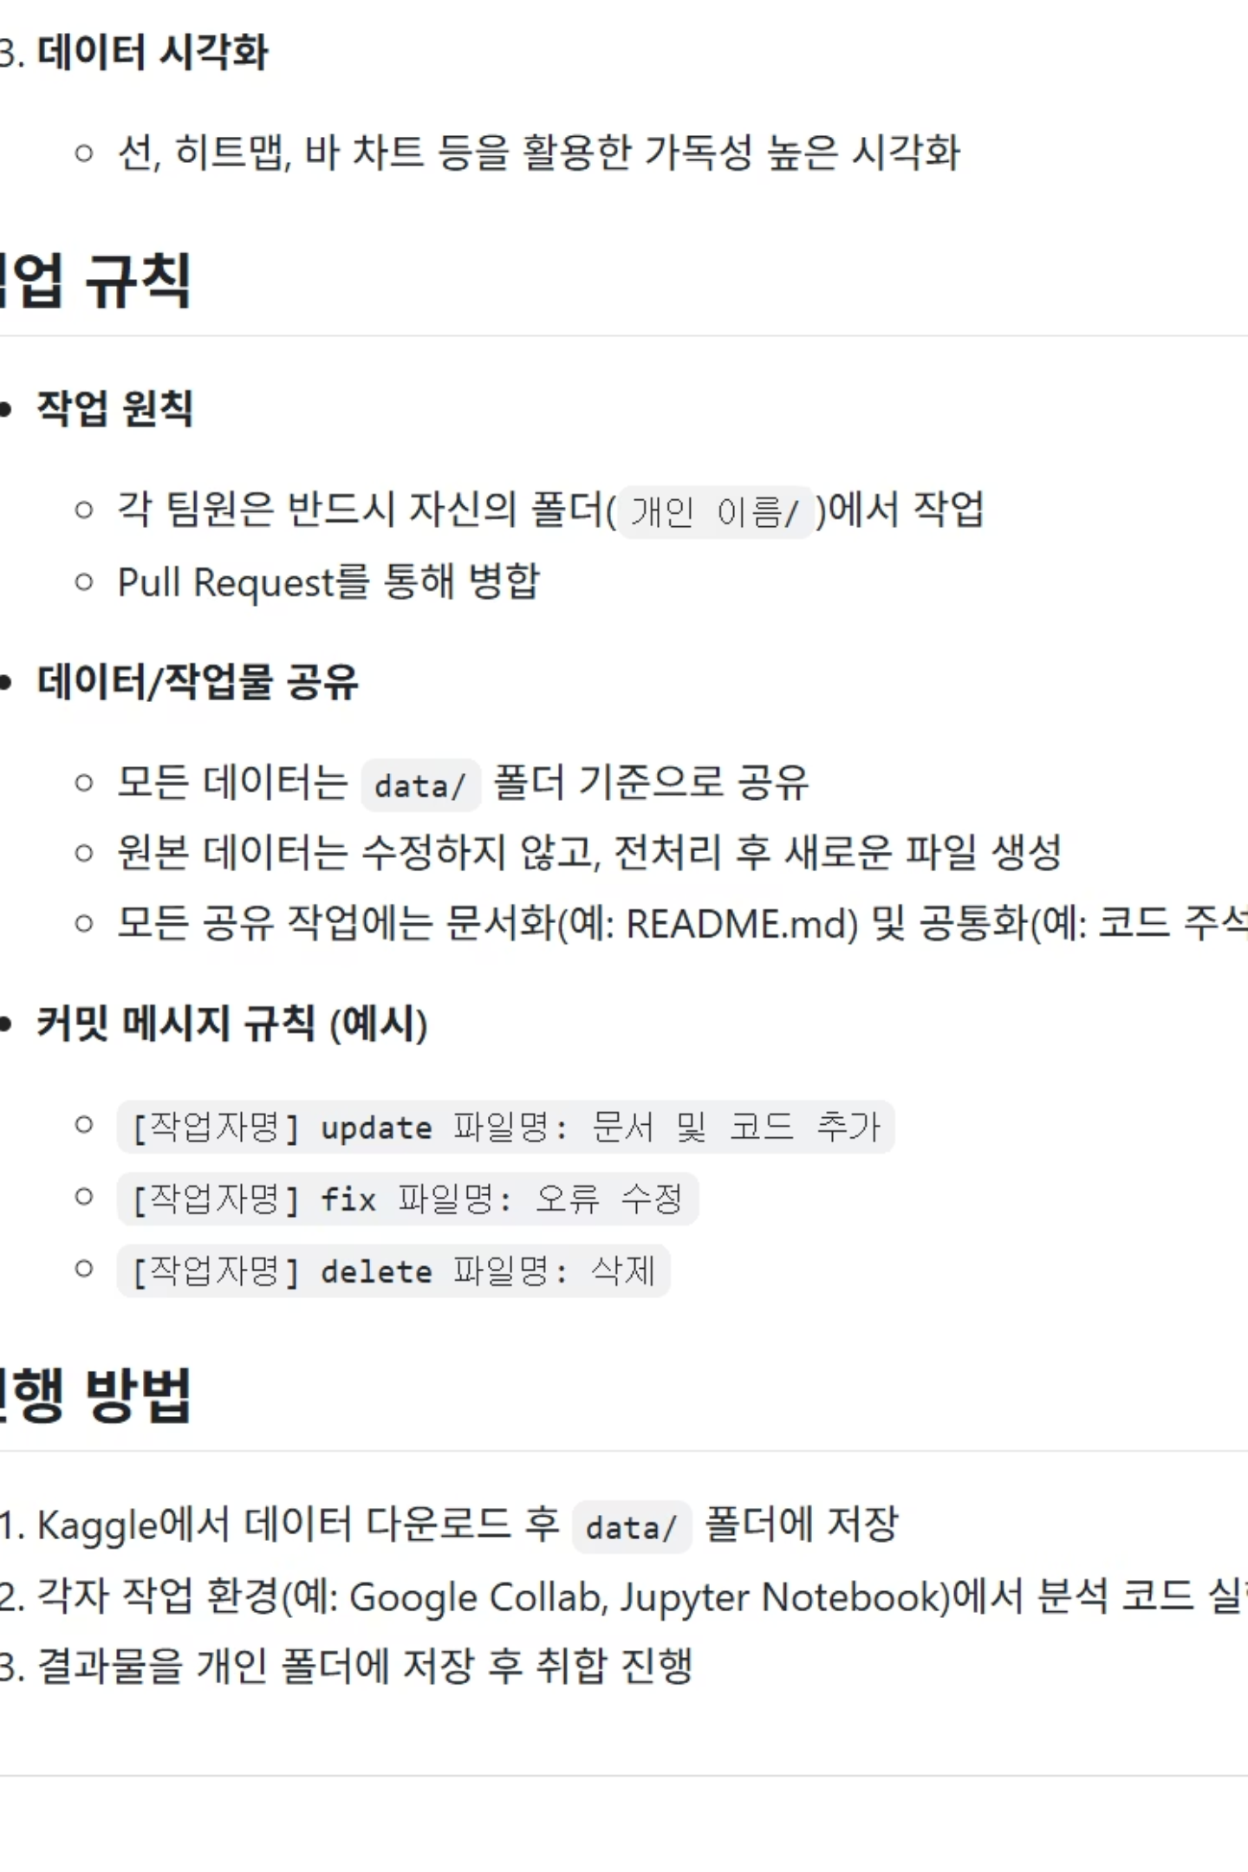
협업 규칙 설정
작업 원칙
데이터/작업물 공유
각 팀원은 자신의 폴더에서만 작업
모든 데이터는 data/ 폴더 기준으로 공유
Pull Request를 통한 병합 진행
원본 파일 수정 없이 전처리 후 새 파일 생성
모든 공유 작업에 문서화 및 공통화 수행
커밋 메시지 규칙
[작업자명] update 파일명: 문서/코드 추가
[작업자명] fix 파일명: 오류 수정
[작업자명] delete 파일명: 삭제

Slide 9
코드 병합 고려사항
코드 병합 방법
작업 환경 간 호환성
타 팀원의 ipynb 파일과 병합하는 파이썬 코드를 작성하여 효율적인 통합 작업을 진행합니다.
리눅스 기반(Collab 포함): !apt -y install fonts-nanum > /dev/null
병합 코드는 GitHub 리포지토리에 공유합니다.
윈도우 기반: hobi2k/Fonts/에서 나눔고딕 설치 후 mpl.rc('font', family='NanumGothic')
맥 기반: Homebrew 설치 후 brew install --cask font-nanum

Slide 10








효과적인 GitHub 협업의 핵심
문서화
코드 표준화
모든 작업과 의사결정 과정을 README, 회의록 등으로 기록하여 팀원 모두가 참조할 수 있게 합니다.
주석을 통한 공유와 통합으로 코드의 가독성과 유지보수성을 높입니다.
소통과 공유
브랜치 관리
정기적인 미팅과 지식 공유로 팀 전체의 역량을 향상시키고 프로젝트의 성공 가능성을 높입니다.
체계적인 브랜치 전략으로 작업 충돌을 방지하고 효율적인 협업 환경을 구축합니다.

